Slide 1
CNG
تهیه کننده: آیت الله محمدی

Slide 2
لطفا موبایلهایتان را خاموش کنید
و
یا روی ویبره بگذارید.

Slide 3
Back Fire
عیب: هواکش پراید CNG می ترکد.
علت : اگر فیلر سوپاپهای پراید سفت باشد چون در منیفولد هوا در حالت استفاده از گاز مخلوط گاز و هوا را داریم شعله به سمت منیفولد و هواکش می رود و باعت ترکیدن هواکش می شود.
رفع عیب: فیلر سوپاپ دود و بنزین در شرایط موتور گرم 30 زده شود 0.3 mm
هواکش با زانویی نصب کنید.

Slide 4
فیلر گیری سوپاپ
فیلر سوپاپ دود و بنزین در شرایط موتور گرم 30 زده شود 0.3 mm
قیچی
دود و بنزین
دود
بنزین
4 1 + 3 + 2
1 4 + 2 + 3
0.25
0.3
0.35
0.30
شرایط موتور گرم : فن روشن شود سپس خاموش شود.

Slide 5
کیت های CNG
انواع پراید CNG
  پراید CNG مدل OMVL ایتالیا
  پراید CNG مدل PRINS هلند
تفاوت پراید OMVL و PRINS
  ECU و Advancer OMVL از هم جدا هستند ولی PRINS به هم متصل هستند
  میکسر این دو مدل با هم فرق دارند.

Slide 6
تعاریف
نسبت تراکم : حجم هوا و بنزین وارد شده به سیلندر وقتی پیستون پایین است (BDC) به حجم هوا و بنزین فشرده شده وقتی پیستون بالا است ( TDC).
حجم یک سیلندر + حجم محفظه احتراق
حجم محفظه احتراق
نسبت تراکم پراید 9.7/1
خودروهای بنزینی می توانند حداکثر به نسبت تراکم 11.5/1 برسند.
اکتان : مقاومت سوخت ( بنزین ) در برابر خودسوزی 0-100
  بنزین معمولی : 80-82
  بنزین سوپر : 90-92
هرچه اکتان سوخت بالا برود می توانیم موتور با نسبت تراکم بهتر تولید کنیم (حداکثر تا 11.5/1)
اکتان گاز 130 ( عدد متان )
  با این عدد اکتان می توان خودرویی با نسبت تراکم بالاتر طراحی کرد.
شرکت Honda در خودروی Honda civic این طراحی را انجام داده است.
Honda civic موتور بنزینی 9.4/1 106 HP
موتور گازسوز طراحی شده 12.5/1 112 HP

Slide 7
تست شبیه سازEmulator
عیب : ( مشتری ) : خودرو بنزین و گاز را با هم مصرف می کند.
    اکثرا اشتباه از مشتری است .خودرو در جاده پس از اتمام گاز مخزن به صورت اتوماتیک به روی بنزین می رود و مشتری حرکت کردن آمپر بنزین را می بیند.
اگر بنزین و گاز را با هم استفاده می کند با این روش شبیه ساز را چک کنید :
  تست شبیه ساز :پیچهای ریل سوخت را باز کنید خودرو را با حالت اضطراری فعال کنید تا مستقیما با گاز روشن شود استارت بزنید .نباید از دهانه انژکتور بنزین خارج شود.
  نکته : با لامپ تست نمی توان منفی پالس انژکتور را روی گاز امتحان کرد .در حالت گاز منفی پالس پشت انژکتور وجود دارد ولی با دامنه کوتاه قطع و وصل .
رفع عیب : در صورت پاشش بنزین از انژکتور شبیه ساز خراب است و ECU GAS را تعویض کنید.

Slide 8
نسبت مخلوط سوخت
نسبت مخلوط هوا و بنزین :
نسبت مخلوط هوا و گاز :
به دلیل متفاوت بودن نسبت استوکیومتریک باید کنترل سنسور اکسیژن به هر دو ECU گاز و بنزین سپرده شود.

Slide 9
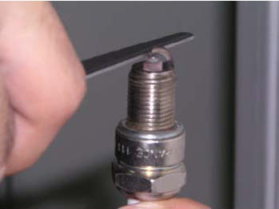
تنظیم فیلر دهانه شمع
فیلر دهانه شمع برای:
  پراید کاربراتوری 80 است 0.80 mm
  پراید انژکتوری 95 است 0.95 mm
  پراید انژکتوری CNG 80 است 0.80 mm
تعویض کوئل دوبل ایرانی و نصب کوئل دوبل فرانسوی ساژم (در صورت نیاز )
بازدید محل نصب وایر به شمع

Slide 10
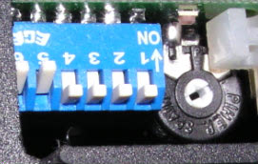
کلیدهای پشت آوانسر
1و2و3و4 خاموش
5و6 روشن
پتانسیومتر پشت آوانسر برای شروع آوانس جرقه در حالت گاز است.
این پتانسیومتر و کلیدها را بعضی از مدلهای OMVL دارند.
عیب : دور موتور بالای 3000 نمی رود و شعله داخل اگزوز می زند.
رفع عیب : کلیدهای پشت آوانسر را درست تنظیم کنید.

Slide 11
کیت گازسوزپراید CNG
باک بنزین
+12v رله دوبل
ریل سوخت
شمع
شیر برقی بزرگ
شیرسماوری
انژکتور
TPS
رگولاتور
میکسر
موتورپله ای
گاز
مخزن گاز
گیج
سیلندر
سنسور
اکسیژن
کاتالیست
از پایه 4+12v رله دوبل
1,2
CNG
کوئل دوبل
3,4
شبیه ساز
ECU
GAS
کلید تغییر
وضعیت
emulator
ECU
Petrol
advancer
RPM

Slide 12
جایگاه
عیب: گاز مخزن تمام شده است ولی گاز وارد مخزن نمی شود.
رفع عیب : یونیت پر کن مخزن را تعویض کنید
عیب:(مشتری):مصرف خودرو روی گاز بالا رفته است.
علت: قطع کن داخل شیر سماوری یکی از مخزنها خراب است اگر باید 12 مترمکعب گاز وارد مخزن شود به دلیل خراب بودن قطع کن یکی از مخزنها پر نمی شود گیج , فشار مخزن پر شده را نشان می دهد.مثلا 200 بار ولی خودرو مسافت کمتری طی می کند. این خودرو 5 یا 7 مترمکعب گاز را می تواند دریافت کند.
رفع عیب: تعویض قطع کن مخزن
شناسایی عیب : خودرو را روی گاز باشد. شیر سماوری یکی از مخزنها را ببندید اگر خودرو از گاز به بنزین نرفت این شیر سماوری خراب است. اگر خودرو از گاز به بنزین رفت این شیر سماوری سالم است.
مترمکعب
12 m3
قیمت
فشار جایگاه
200 bar

Slide 13
رله پمپ بنزین
عیب : خودرو روی گاز کار می کند ولی روی بنزین روشن نمی شود
رفع عیب : پمپ بنزین چک شود تا نسوخته باشد. و یا رله پمپ بنزین خراب است.
نکته : حتما 2 لیتر بنزین همیشه ته باک باشد تا پمپ بنزین نسوزد.
عیب : خودرو روی بنزین و گاز روشن نمی شود.
رفع عیب : سیم کشی سنسور دور موتور و همچنین کانکتورهای پشت آوانسر بررسی شود.
عیب : دور آرام متغیر است.
رفع عیب : فاصله دهانه شمع چک شود. (0.8)
محل اتصال وایر با شمع چک شود .
محفظه آرامش بازدید شود در صورت سوراخ بودن یا شکستگی تعویض شود.

Slide 14
روشن شدن پراید CNG
در هنگام روشن کردن پراید CNG کلید تغییر وضعیت چه در حالت بنزین باشد چه در حالت گاز خودرو با بنزین روشن می شود.
اگر کلید تغییر وضعیت روی گاز بود دور موتور یکبار باید بالای 2000 RPM برود.

Slide 15
ECU
Petrol
سنسور دور موتور
1
2
3
Shield

Slide 16
ECU
Petrol
ََِAdvancer
سنسور دور موتور
1
2
3
Shield
تست اهمی سنسور دور موتور : 350تا 400 اهم
ولتاژ خروجی سنسور با دور موتور بالا تا 50 ولت نیز می رسد.
اختلاف آوانس گاز نسبت به بنزین 4 الی 11 درجه است.
کار آوانسر : به دلیل اینکه سرعت حرکت شعله در مخلوط گاز و هوا کمتر از بنزین و هوا است
سیستم جرقه را آوانس می کند.

Slide 17
از پایه 6رله دوبل+12v
ECU
Petrol
سنسور اکسیژن
1
2
3
4
سوخت غنی : 0.7 – 0.98 VOLT
سوخت نرمال : 0.3-0.7 VOLT
سوخت رقیق : 0.1-0.3 VOLT
نسبت مخلوط هوا به بنزین 14.7/1
نسبت مخلوط هوا به گاز 17/1

Slide 18
تست سنسور اکسیژن
سوکت سنسور اکسیژن وصل باشد .با ولتمتر ولتاژ پایه 3و4 سنسور را اندازه بگیریم. ولتاژ متغیری را نشان می دهد.
با در آوردن لوله خلایی شیر برقی کنیستر سوخت را برای لحظه ای کوتاه رقیق کنیم . ولتاژ سنسور حدود 0.1-0.3 v میرسد .
سپس به دلیل اینکه سوکت سنسور وصل است ECU با زیاد کردن پاشش انژکتور سوخت را نرمال می کند.
با جا زدن لوله خلایی شیر برقی کنیستر سوخت را برای لحظه ای کوتاه غلیظ کنیم . ولتاژ سنسور حدود0.7-0.98 v میرسد.
در این صورت سنسور سالم است.

Slide 19
از پایه6 رله دوبل+12v
ECU
Petrol
سنسور اکسیژن
1
2
3
4
ECU
Gas

Slide 20
منفی
ECU
Petrol
TPS
1
2
3
ولتاژ خروجی از سنسور
+5v
از طرف دسته سیم :
سوییچ باز ولتاژ پایه 1و3 را میگیریم
ولتمتر باید حدود 5 ولت را نشان دهد.
برای ولتاژ برگشتی :
با ولتمتر پایه 1و2 0.8 تا 4.6 ولت
از طرف سنسور : با اهم متر پایه 1و3 3.2تا 4.8 کیلو اهم
با اهم متر پایه 1و2 1.35 تا 1.65 کیلو اهم
روش تست با دیاگ
سوییچ باز پدال گاز را به آرامی فشار می دهیم باید
درصد باز شدن دریچه گاز به صورت خطی زیاد شود.

Slide 21
ECU
Gas
اسپری کنتاکت شور WD-40
Stepper motor
Gas
A
B
C
D
موتورپله ای گاز 250 پله دارد موتورپله ای بنزین 200 پله دارد.
میزان باز شدن موتورپله ای گاز و بنزین 1سانتیمتر است
گشتاور سفت کردن پیچهای بست قبل و بعد از موتورپله ای گاز 3 N.M است.
نحوه تست : با اهم متر پایه A,D 47تا 59 اهم در حالت سرد
با اهم متر پایهB,C 47تا 59 اهم در حالت سرد

Slide 22
مشکی کوچک
Stepper motor gas
A
B
C
D
27
6
ECU Gas
28
15
29
7
30
14
کانکتور رابط آبی

Slide 23
موتور پله ای گاز
عیب : دور موتور در حالت گاز و بنزین زیاد بالا و پایین می رود.
رفع عیب : سوکتهای موتور پله ای گاز و بنزین جا به جا نصب شده است درست کنید.
عیب : خودرو در سرعت 80km/h روی گازیا خاموش می کند.یا به روی بنزین می رود.
رفع عیب : نصب فیتینگFitting پشت رگولاتور ( سوراخ فیتینگ به سمت جلوی خودرو باشد. )
عیب : خودرو روی گاز در حال حرکت وقتی خلاص می کند خاموش می شود.
رفع عیب : نصب زانویی هواکش

Slide 24
عیوب CNG
عیب : خودرو روی گاز کار نمی کند.
  رفع عیب : سوکت روی گیج چک شود (برای PRINS)
عیب : خودرو روی گاز خاموش می کند.
  رفع عیب : فیلتر هواکش بازدید شود.

Slide 25
شمع
انواع شمع:
  شمع سرد : شمعی است که زود سرد می شود.
  شمع گرم : شمعی است که دیر سرد می شود.
  شمع پراید انژکتوری:
    بوش: WR8DC
    اکیوم : RC52LS5
    NGK : BPR6ES
    Autolite: 65

Slide 26
فشار تست مخرن در کارخانه : 400 bar :
200 bar
سوپاپ فشار
فشار تست لوله های فشار بالا 1000 bar
سوپاپ دما
ضخامت فولاد 0.5 -1 cm
فشار باد لاستیک : 30 psi = 2-2.2 bar
در شرایطی که گاز مخزن تمام شود حداقل فشار گاز درون مخزن 10 بار می باشد.
در این شرایط خودرو به صورت اتوماتیک به روی بنزین میرود
وزن دو مخزن با گاز درون آن : 105 kg
مقدار گاز درون مخزن بزرگ 7 متر مکعب
مقدار گاز درون مخزن کوچک 5 متر مکعب
مسافتی که پراید CNG با گاز میتواند طی کند. 150 km

Slide 27
Emergency
حالت اضطراری : در این شرایط می توان خودرو را مستقیما با گاز روشن کرد.
  OMVL : سوییچ بسته کلید را روی گاز می گذاریم سوییچ را باز می کنیم کلید را از گاز به بنزین زده و به گاز بر می گردیم. (در کمتر از 2 ثانیه ) صدای تق شیر برقی شنیده می شود سپس استارت می زنیم خودرو با گاز روشن می شود.

Slide 28
Emergency
حالت اضطراری :
  PRINS :سوییچ بسته کلید را روی گاز می گذاریم استارت می زنیم با بنزین روشن نمی شود استارت را رها کرده کلید را از گاز به بنزین زده به گاز برمی گردیم مجددا به بنزین زده به گاز برمی گردیم. سپس استارت می زنیم با گاز روشن می شود.
نکته : اگر خودرو با شرایط اضطراری روشن شود پس از اتمام گاز به صورت اتوماتیک به بنزین نمی رود.

Slide 29
خطاهای ECU GAS
خطای جدی : ( Fatal error) : خودرو توانایی حرکت با گاز را ندارد و به روی بنزین می رود.
  سنسور دور موتور : RPM :
    خرابی سنسور.قطع بودن سیم سنسور.فاصله سنسور تا فلایویل 1-3mm
  سنسور اکسیژن : Oxygen Sensor
    اگر به مدت 40 ثانیه در حالت رقیق یا غنی گیر کند.
    نکته : اگر رگولاتور روی خودرو به صورت عمود نصب نباشد خطای سوخت رقیق ( Oxygen sensor lean) می دهد.
  آوانسر :
    در صورت خراب بودن آوانسر.

Slide 30
خطاهای ECU GAS
خطای غیر جدی : Non-Fatal error
  خودرو توانایی حرکت با گاز را دارد ولی اعلام خطا می کند.
  سنسور دریچه گاز TPS
    در صورتی که ولتاژ خروجی سنسور 5000 mV باشد.

Slide 31
نحوه اعلام خطا
خطای جدی: چراغ CNG خاموش است چهار چراغ مخزن چشمک می زند.
خطای غیر جدی : چراغ CNG همراه با چهار چراغ مخزن چشمک می زند.
CNG

Slide 32
هواکشیدن
در صورت هواکشیدن موارد زیر را چک کنید
  بست قبل و بعد از موتور پله ای گاز
  محل اتصال لوله به ورودی میکسر
  مخزن آرامش
  واشر دریچه گاز
  اورینگ سنسور MAP
  لوله شیر برقی کنیستر
  اورینگ انژکتورها
  واشر منیفولد هوا

Slide 33
هواکشیدن
  لوله خلایی سوپاپ PCVALVE
  لوله خلایی رگولاتور ریل سوخت
  لوله خلایی بوستر
  کورکن لوله خروجی رگولاتور
  دیافراگم بزرگ رگولاتور سوراخ باشد.
  از دور میکسر( در هنگام نصب میکسر در هواکش دور آن را چسب اکواریم بزنید.)
  میکسر به صورت کاملا عمود در داخل هواکش نصب شود
  خراب بودن محور دریچه گاز.
  پیچهای آلن محفظه سیال گرم کننده رگولاتور (پیچ آلن رگولاتور)

Slide 34
تست نشتی هوا
با ولتمتر پایه 3و4 سنسور اکسیژن را اندازه بگیریم . سوکت سنسور وصل باشد.
با یک اسپری حشره کش هر جا را که احتمال میدهیم هوا می کشد اسپری کنید .
در صورتیکه نشتی هوا داشته باشیم همزمان با اسپری کردن ولتاژ سنسور اکسیژن به ناحیه غنی می رود.

Slide 35
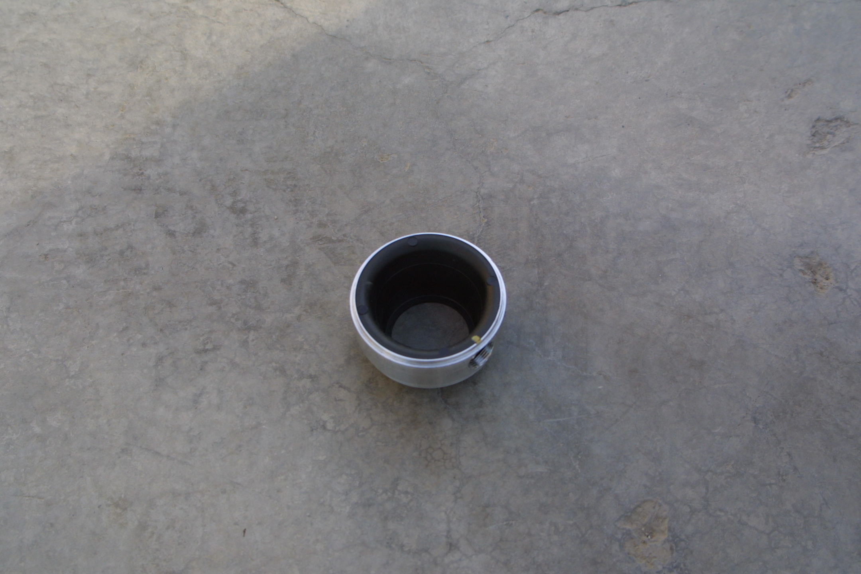

Slide 36
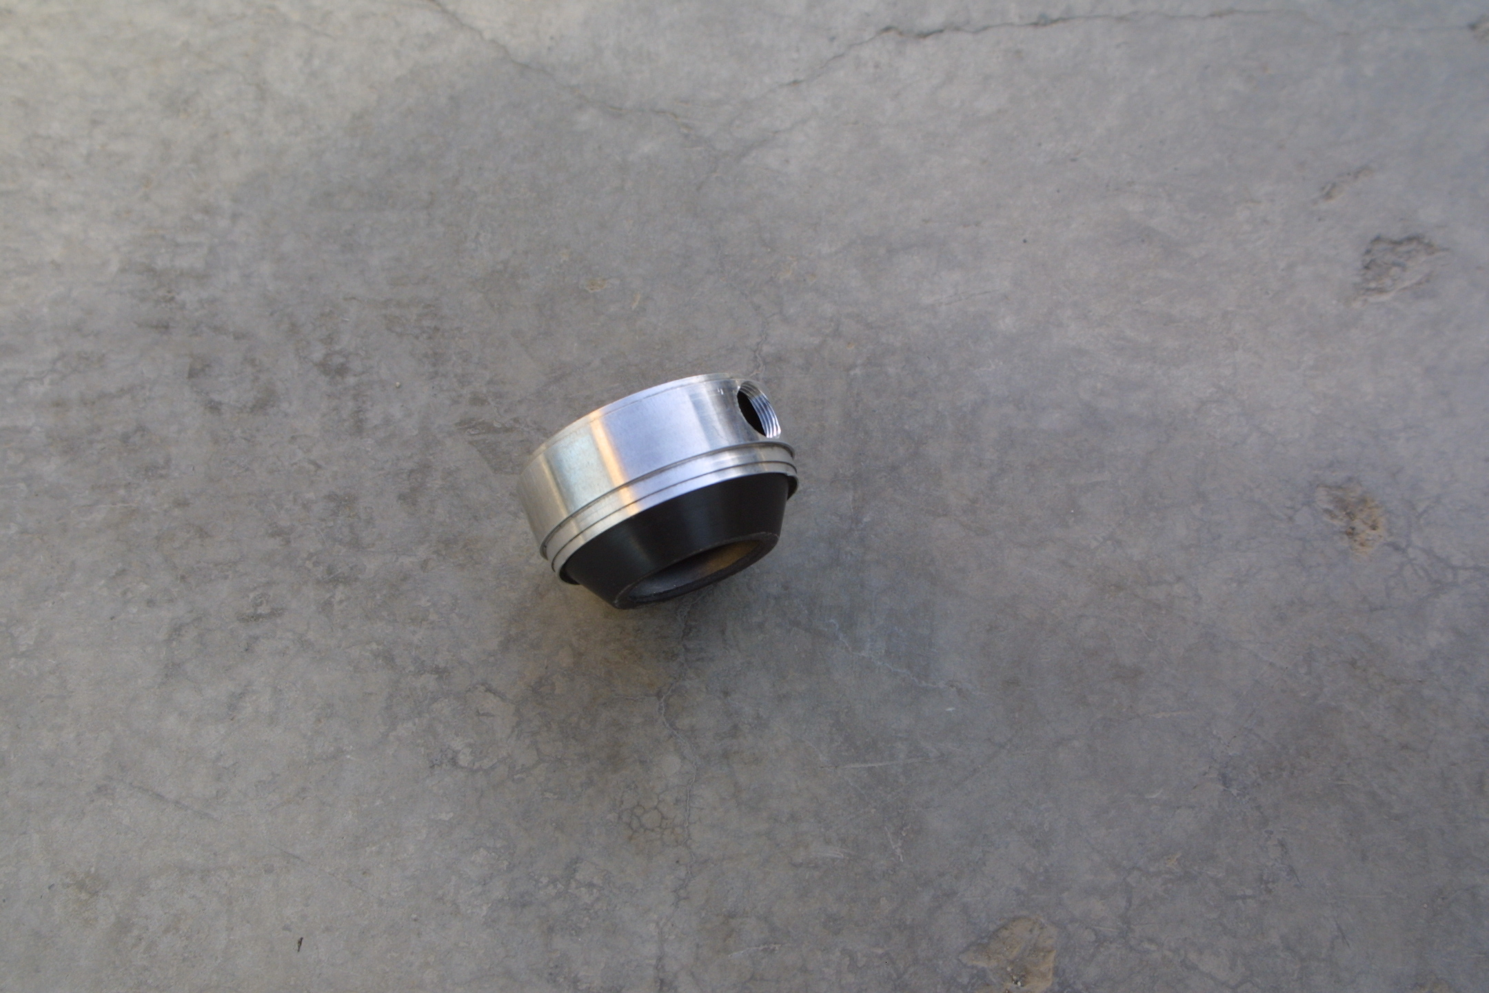

Slide 37
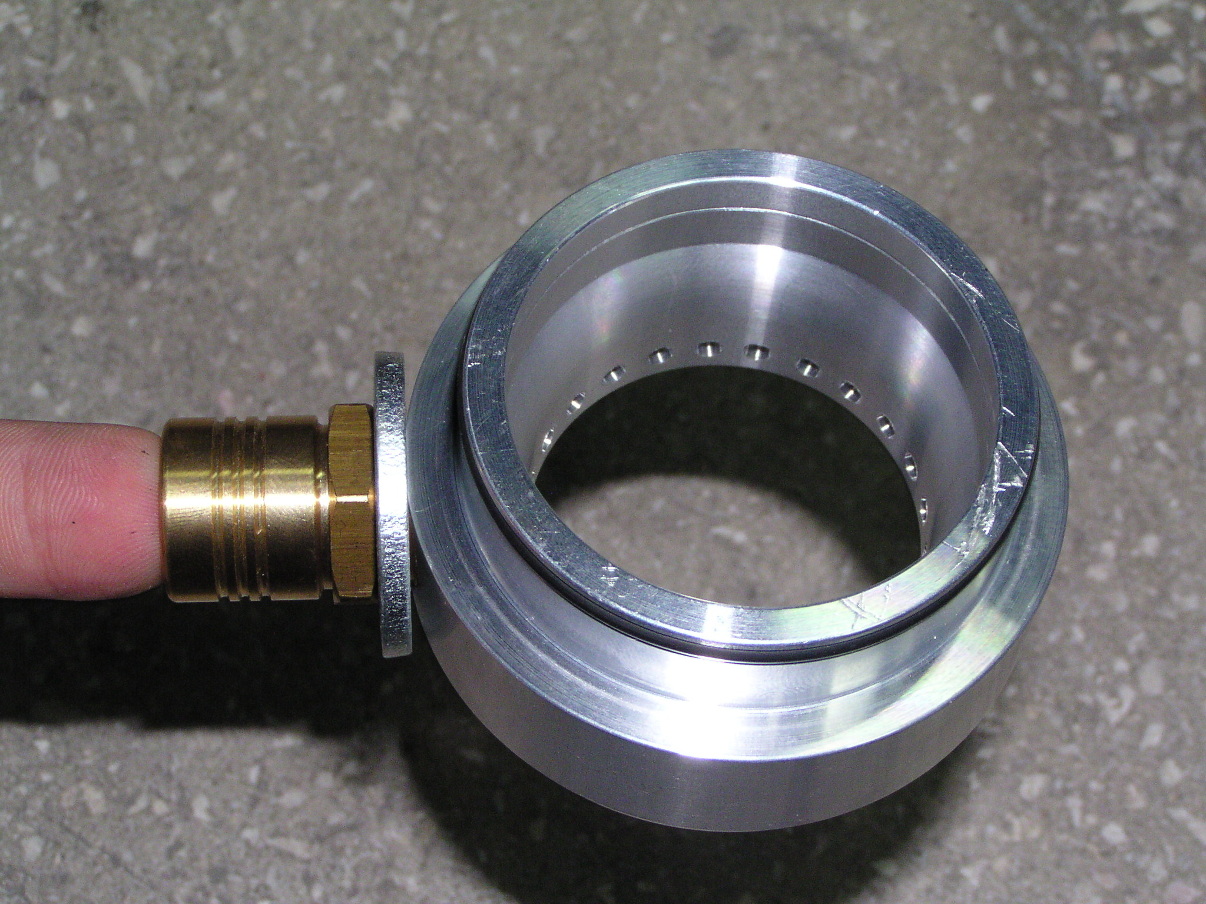

Slide 38
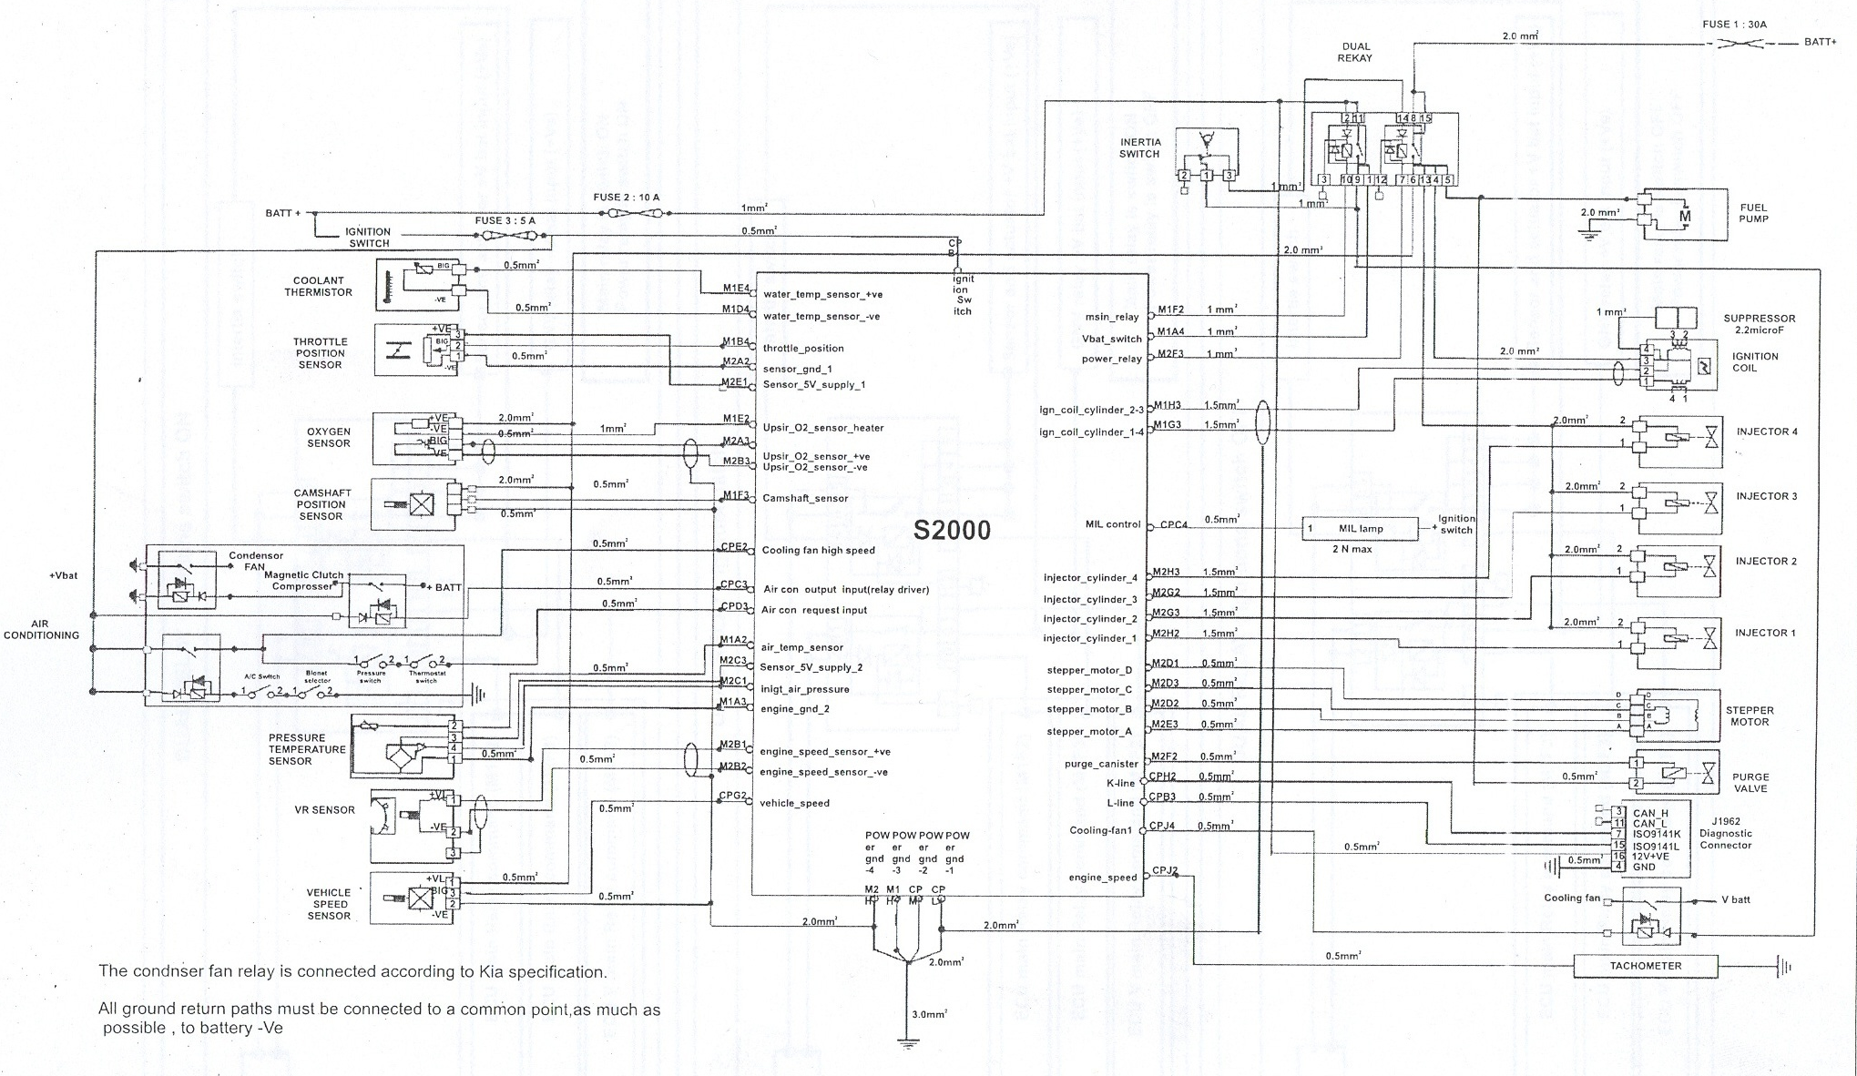

Slide 39
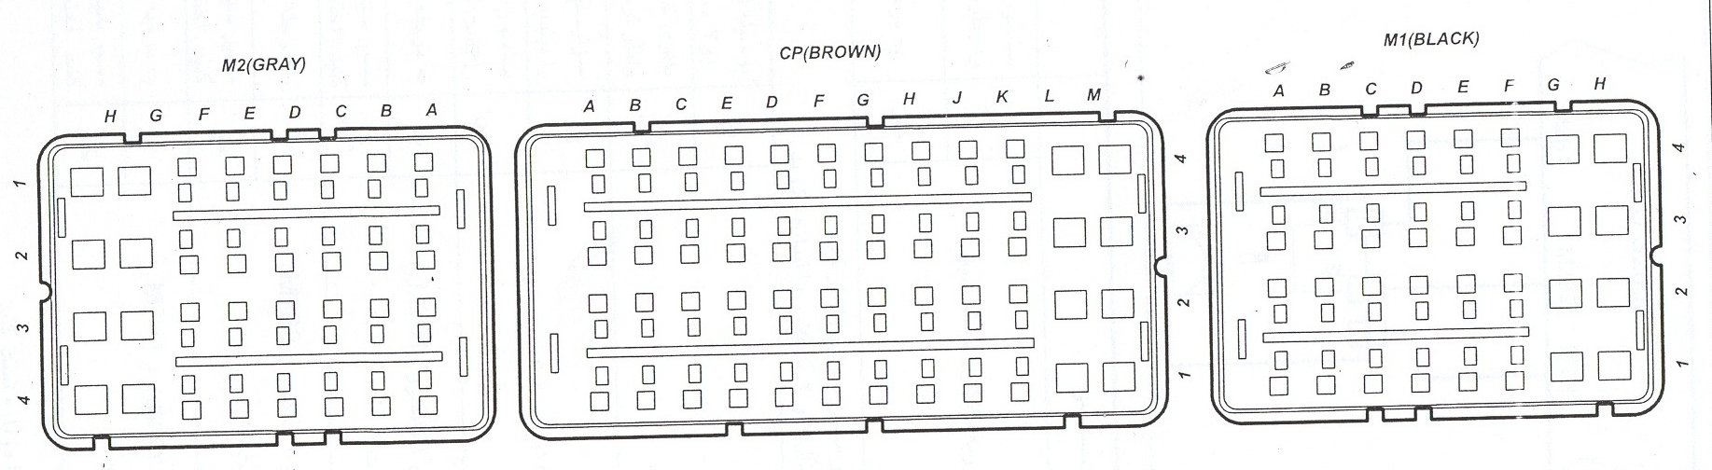

Slide 40
مقسم ترمز
تعدیل کننده فشار ترمز برای چرخهای عقب پراید
ترمز به صورت ضربدری گرفته می شود.
برای پراید انژکتوری فشار ترمز گیری چرخهای عقب 30 بار بوده که در پراید CNG به 40 بار تصحیح شده است.

Slide 41
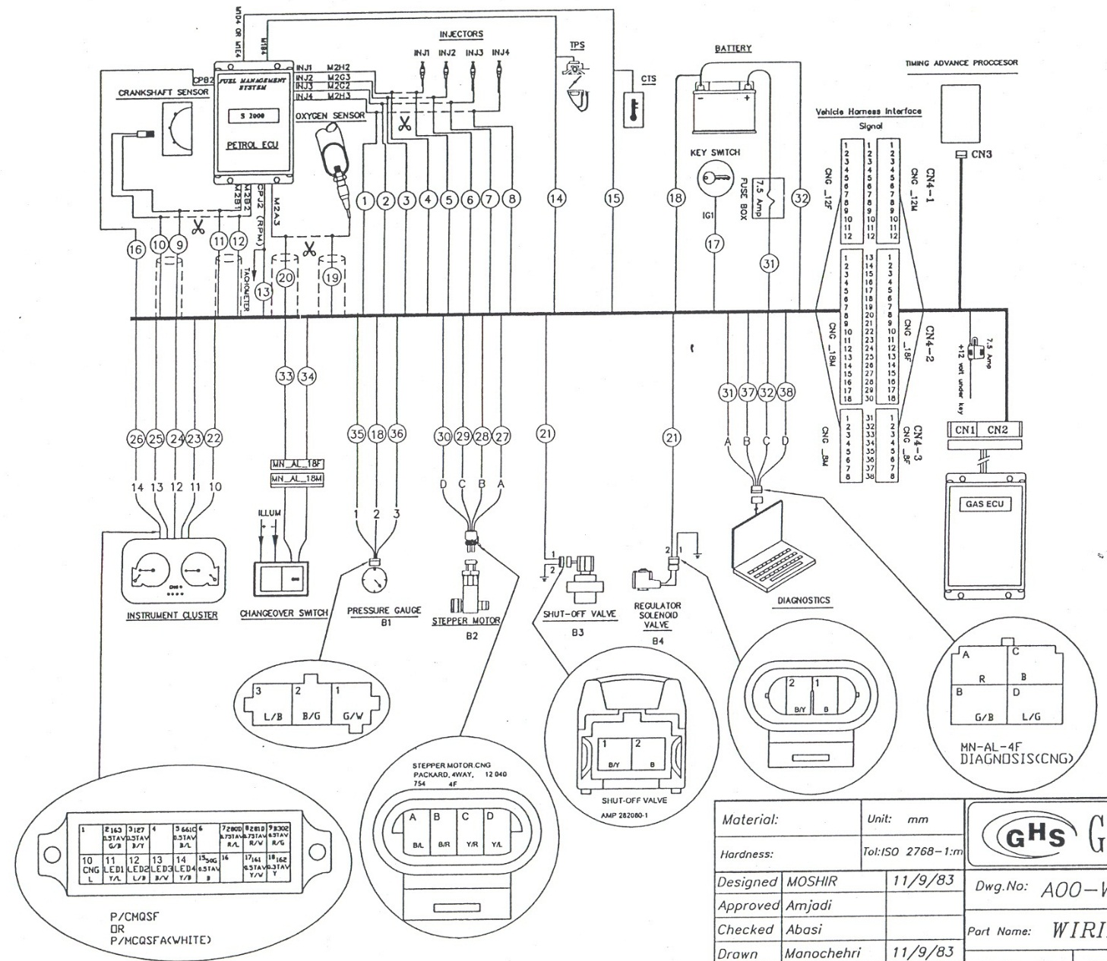
نقشه برق پراید CNG

Slide 42
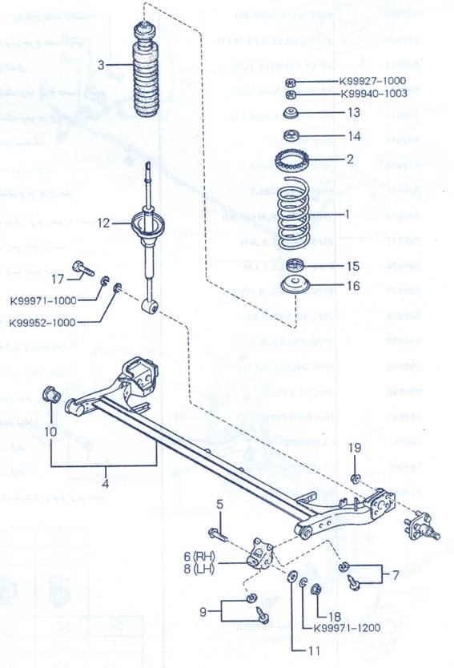

Slide 43
بست سیم ترمز دستی
35mm
15mm

Slide 44
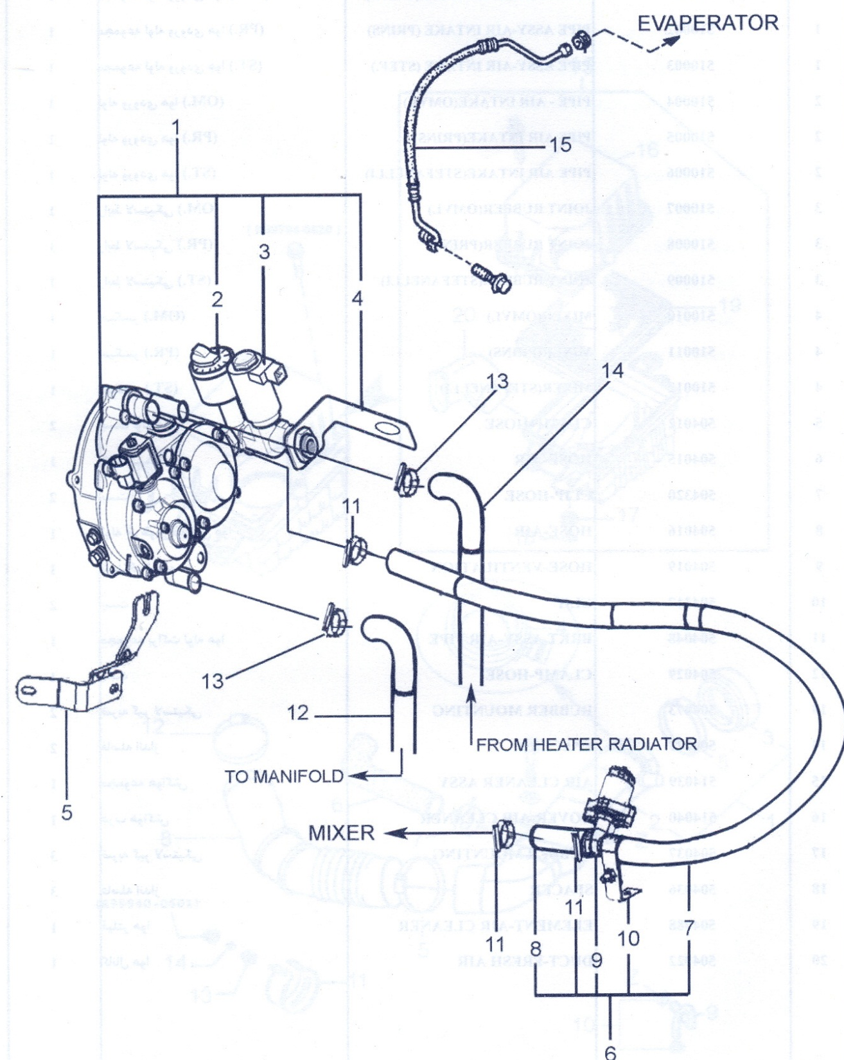

Slide 45
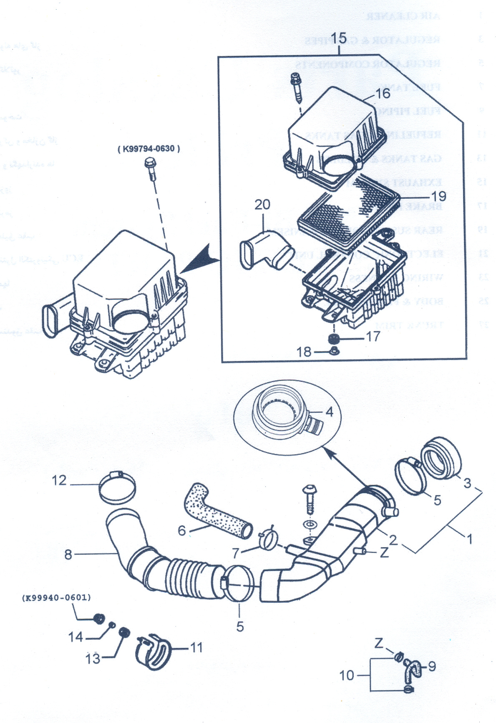

Slide 47
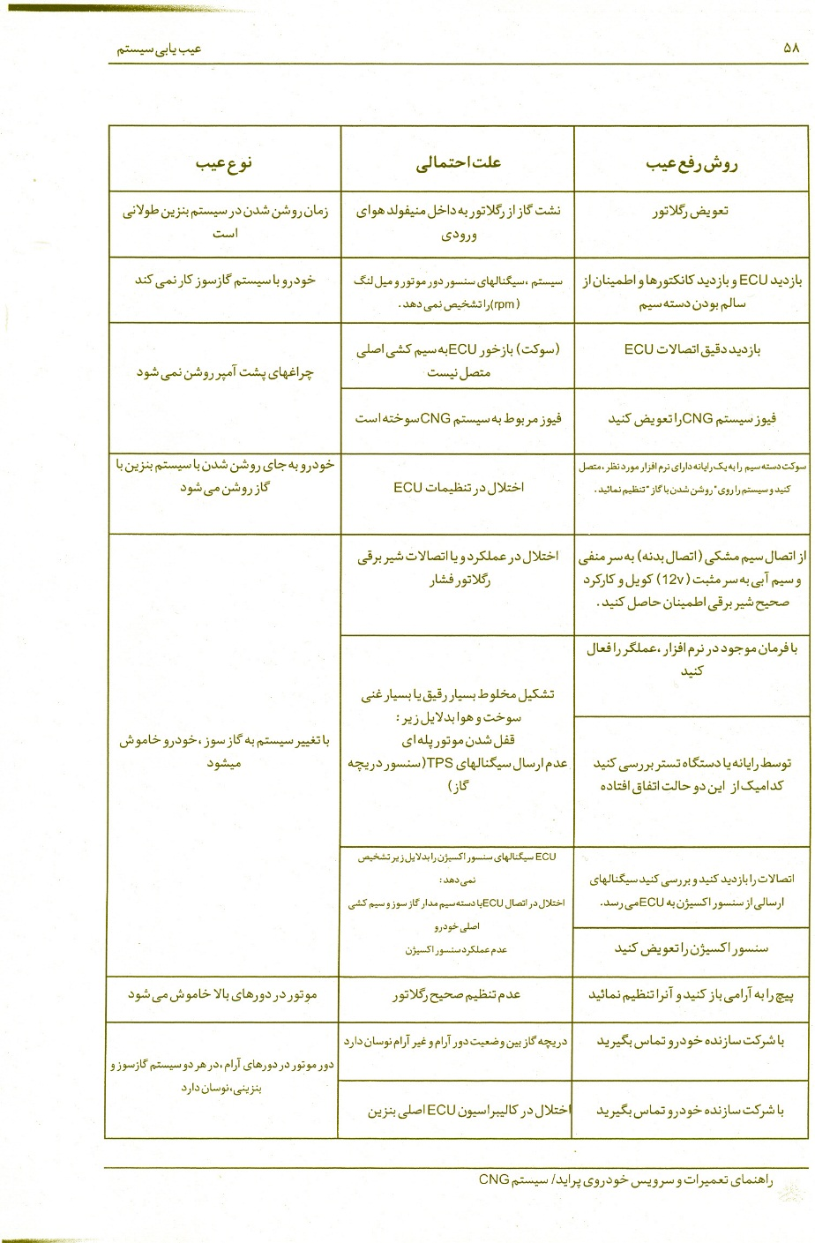

Slide 48
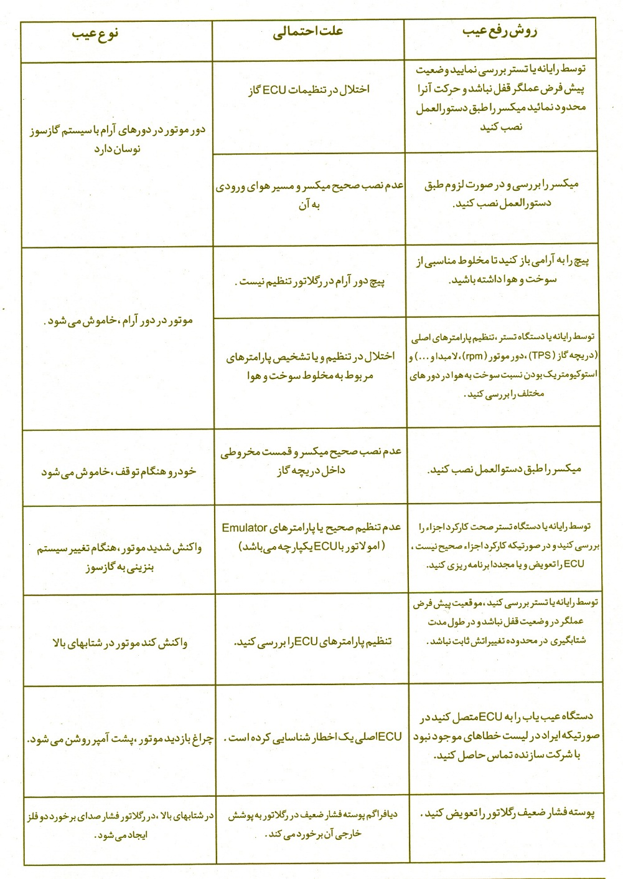

Slide 49
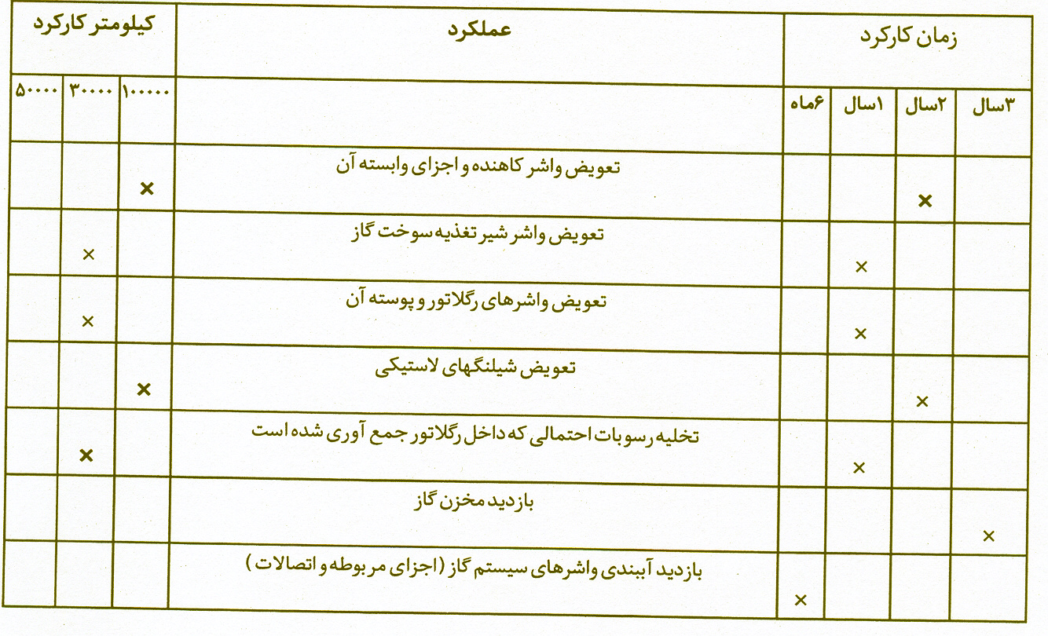
کیلومتر کارکرد قطعات

Slide 50
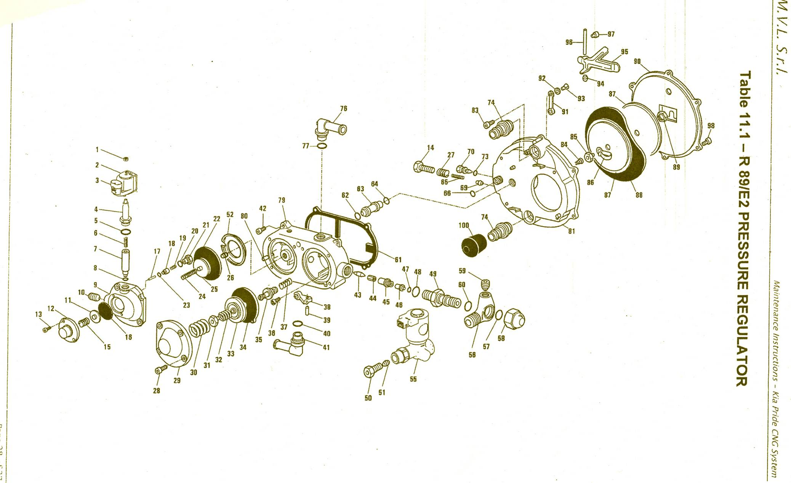

Slide 51
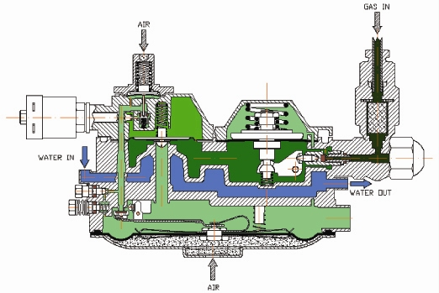

Slide 52
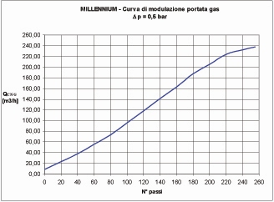

Slide 53
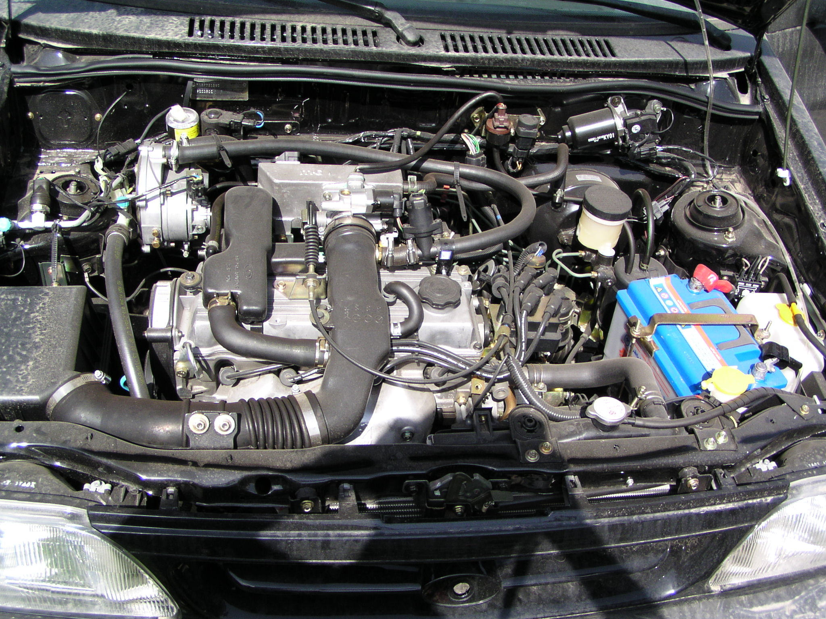

Slide 54
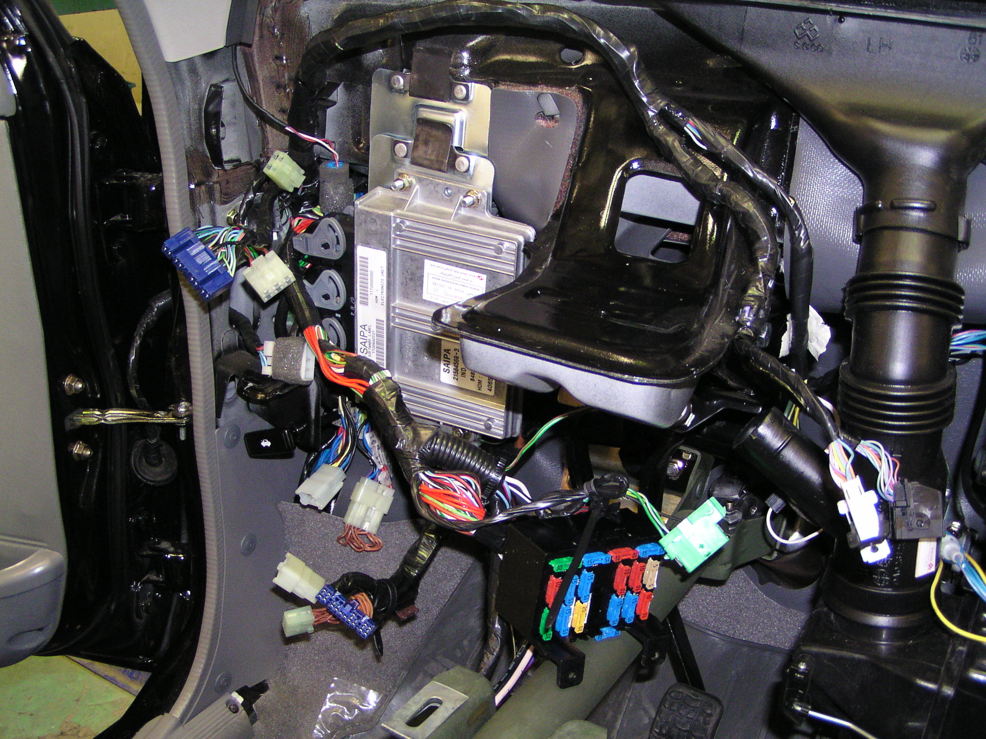

Slide 55
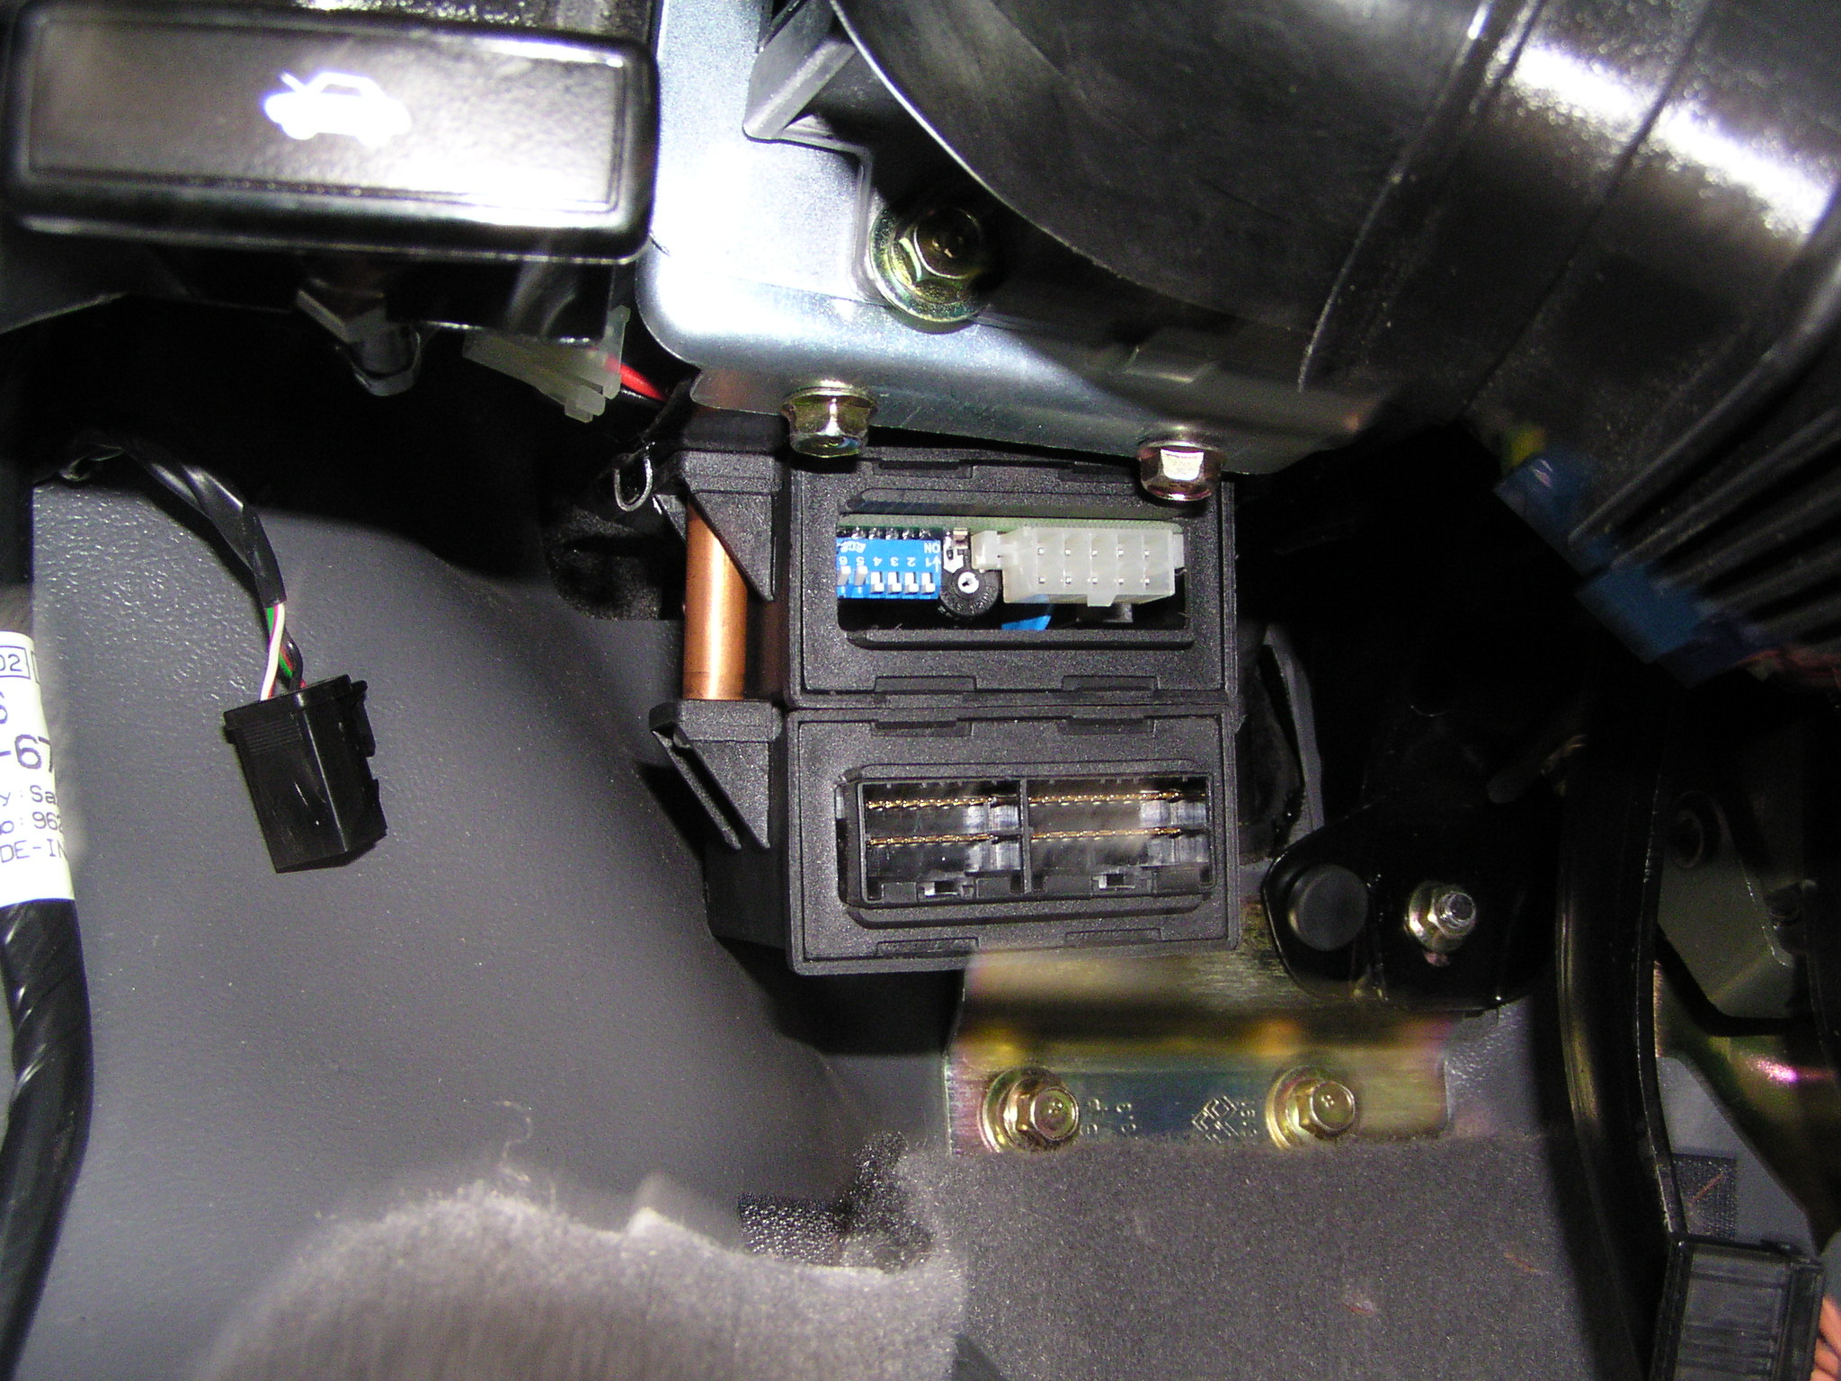

Slide 56
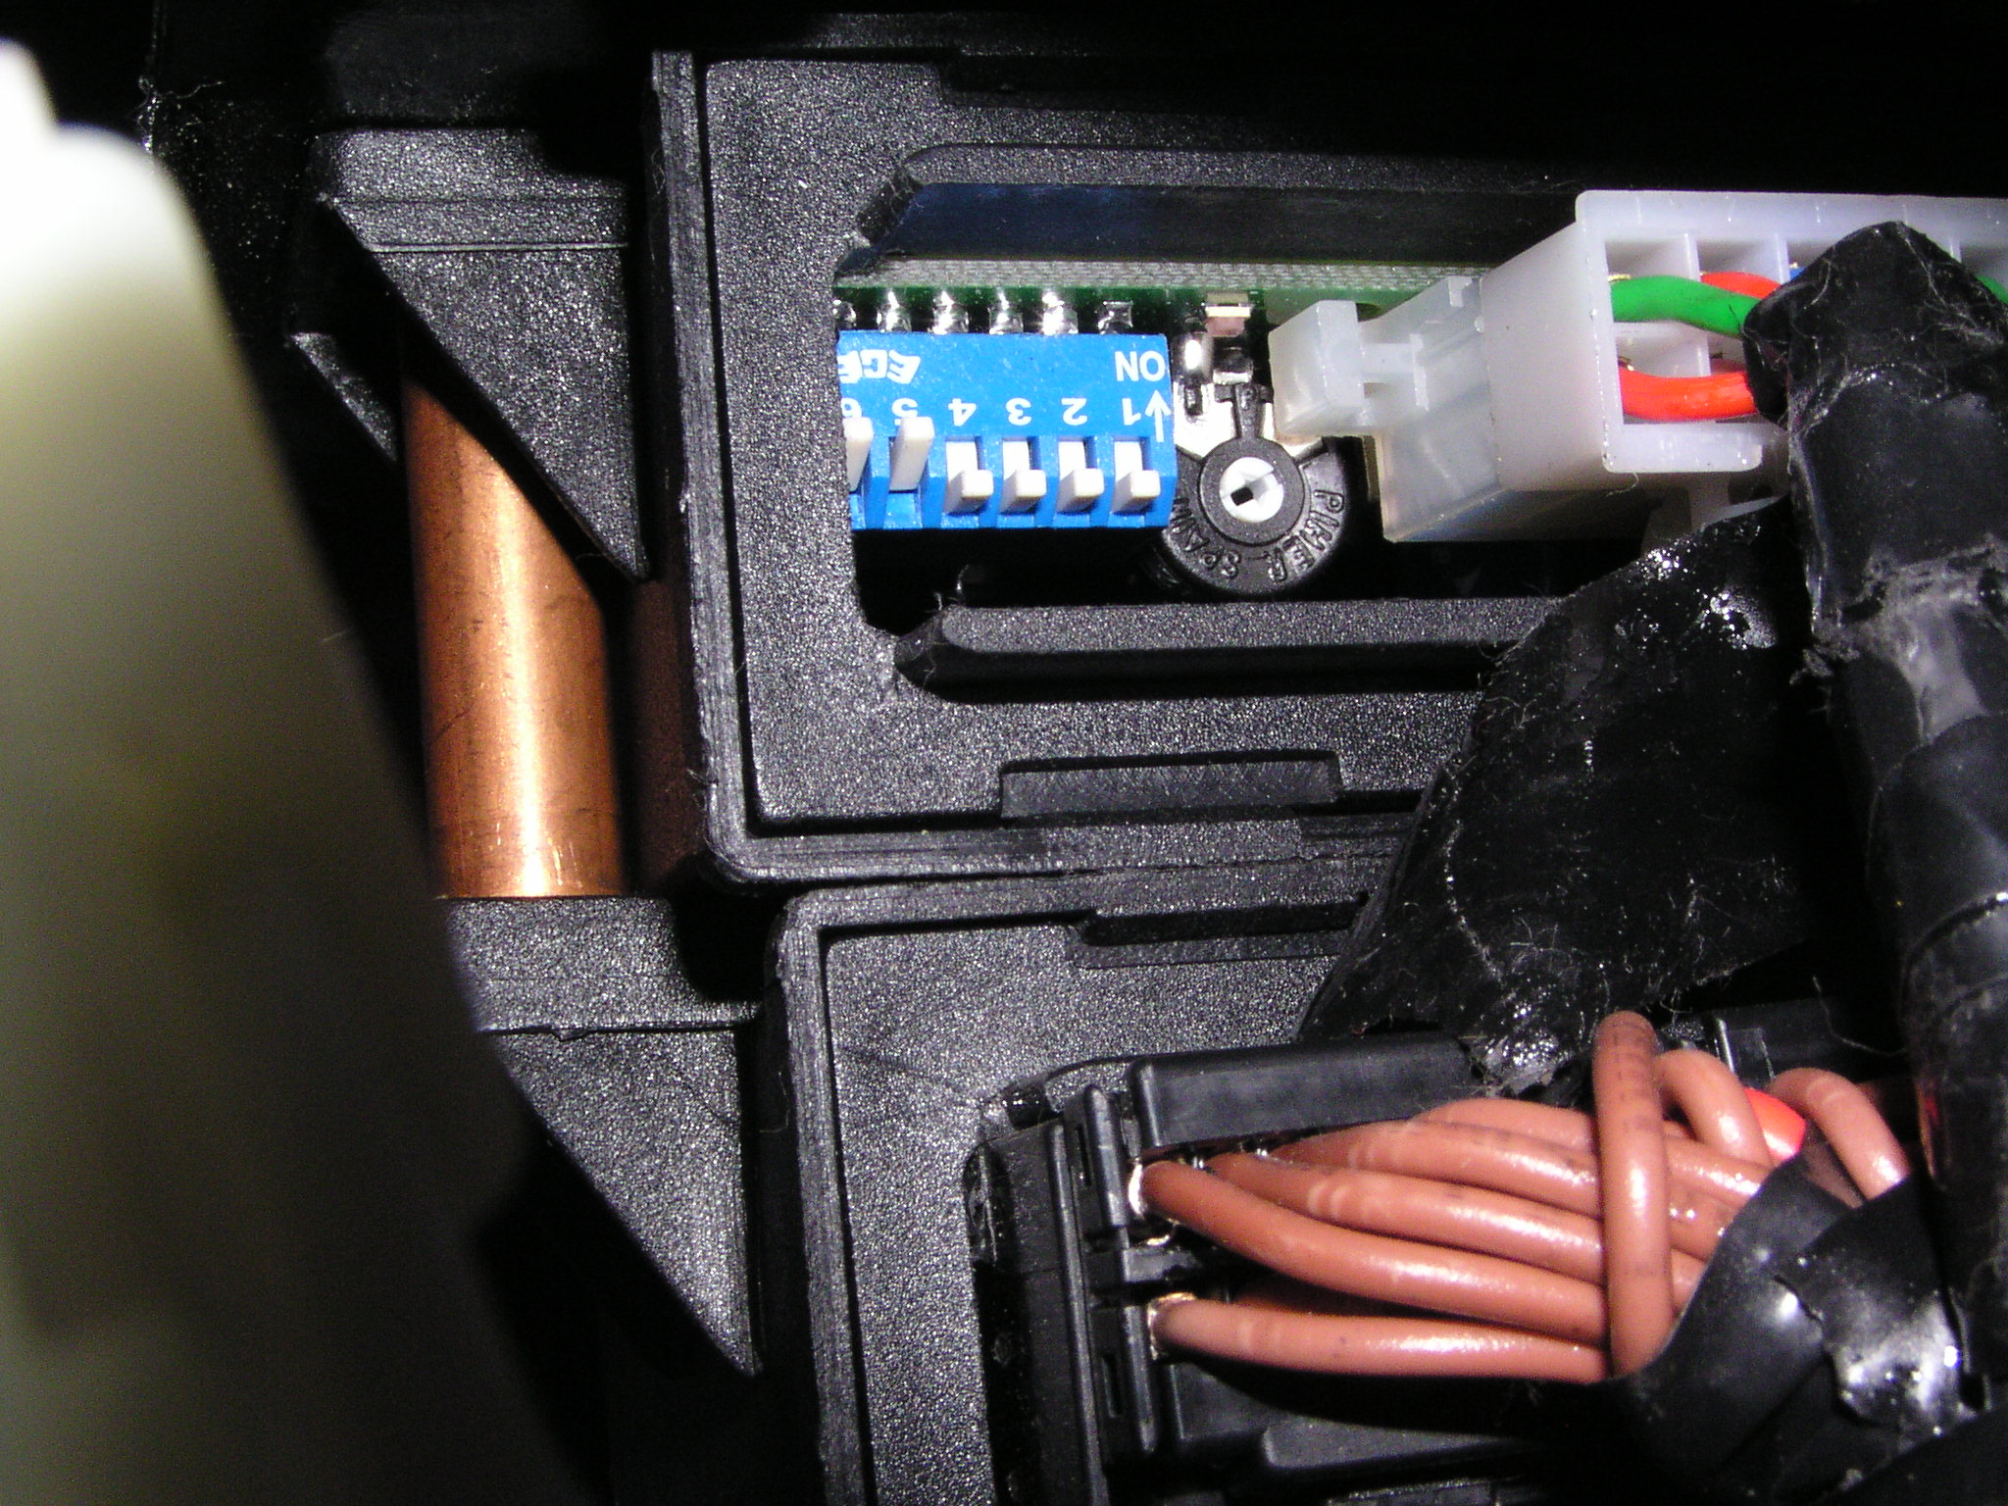

Slide 57
از پایه 13 رله دوبل
انژکتور
2
ECU PETROL
1
Emulator
شبیه ساز
منفی پالس
کار شبیه ساز : در هنگامیکه خودرو روی گاز است پاشش انژکتورها را
برای ECU بنزین شبیه سازی می کند.

Slide 58
کانکتور رابط
کانکتور مشکی کوچک
6
ECU GAS
Stepper motor
Gas
A
B
C
D
15
7
14

Slide 59
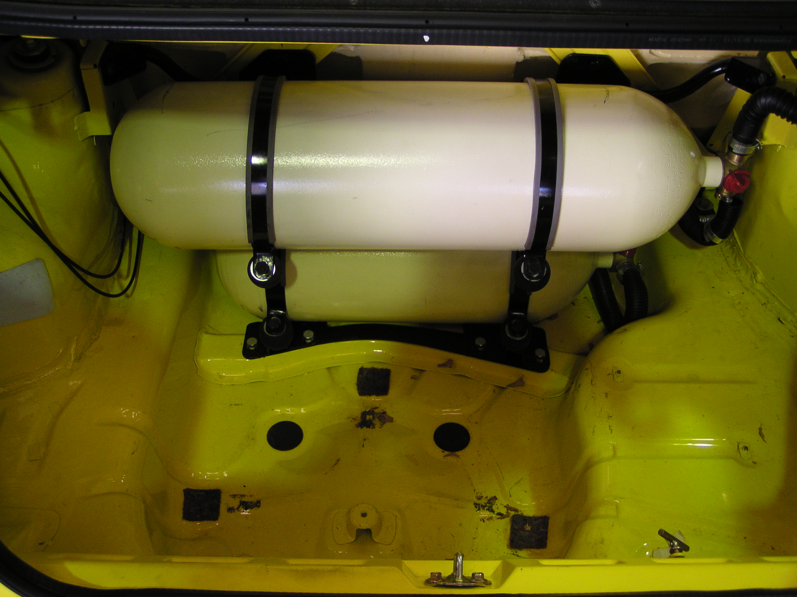

Slide 60
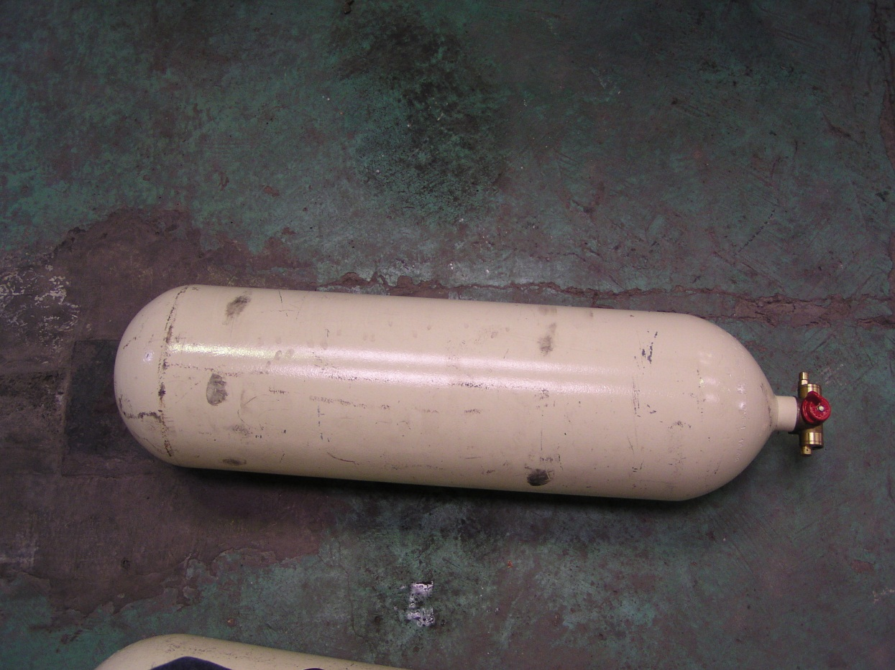
شیر سماوری مخزن

Slide 61
از رله دوبل پایه 13 12 ولت
ECU
PETROL
انژکتور 2
منفی پالس

Slide 62
رگولاتور OMVL
رگولاتور OMVL فشار گاز را طی دو مرحله کاهش می دهد
  200 → 2.8-2.2 bar →تقریبا1 bar
تعویض فیلتر رگولاتور
  برای اولین بار 25000 کیلومتر
  دفعات بعدی هر 75000 کیلومتر
مقاومت سیم پیچ شیر برقی بزرگ 12 اهم است.

Slide 63
کلید تغییر وضعیت
ECU
GAS
کلید
34
14
33
مشکی بزرگ
رابط سفید کوچک

Slide 64
کابل دیاگ CNG
RAF04
کابل زرد به نام DAR-225
برای دستگاه دیاگ : رابط 9 پین به USB با CD نصب
RS232
کلید روی کابل زرد اگر پراید مدل OMVL باشد روی RAF04
کلید روی کابل زرد اگر پراید مدل PRINS باشد رویOthers
www.saipayadak.org/eng/eng
به پورت USB وسطی وصل کنید.
Others

Slide 65
تنظیم موتور پراید CNG
در شرایط موتور گرم تنظیم باید انجام شود.
سیستم جرقه زنی چک شود.
مشکل هوا کشیدن رفع شود.
دیاگ انژکتور را وصل نموده خطاها رفع و سپس پاک شود.
دیاگ CNG را وصل نموده خطاها رفع و سپس پاک شود.
پیچ بدون فنر روی رگولاتور را تا انتها ببندیم.
پیچ فنردار را ببندیم یا باز کنیم تا موتورپله ای گاز بین 70-80 بازی کند.
برای تست جاده : سوار خودرو شده اگر ترمز شدید زدیم خودرو روی گاز خاموش شد پیچ بدون فنر را آنقدر باز کنیم تا مشکل رفع شود.
نکته : اگر مدل OMVL بود موتور پله ای 70-80
اگر مدل PRINS بود موتور پله ای 80-90

Slide 66
calibration
دور موتور در دور آرام باشد هرگاه سنسور اکسیژن در ناحیه سبز آمد کلید Store را بزنید تا عدد موتور پله ای گاز در ECU GAS ذخیره شود.
سپس دور موتور را بالاتر برده بین 1000 تا 2000 چند لحظه دور را ثابت نگه دارید. مثلا 1500 هرگاه سنسور اکسیژن در ناحیه سبز آمد کلید Store را بزنید تا عدد موتور پله ای گاز در ECU GAS ذخیره شود.
این کار را برای دورهای بالاتر نیز انجام دهید.
وقتی وارد منوی Calibration می شوید باید حتما خودرو روی گاز باشد در غیر این صورت دیاگ پیغام خطا می دهد.

Slide 67
خطای شیر برقی کنیستر در پراید CNG
به دلیل اینکه برق مثبت شیر برقی کنیستر با برق پمپ بنزین مشترک است و در بعضی از مدلهای پراید CNG رله پمپ بنزین گذاشته اند در نتیجه در هنگام استفاده از گاز پمپ بنزین قطع می شود . ECU بنزین با کم شدن شدت جریان مصرفی پمپ بنزین اشتباها خطای شیر برقی کنیستر را اعلام می کند.
نکته : لطفا ابتدابا دستگاه دیاگ انژکتور از قسمت تست عملگر شیر برقی کنیستر را چک کنید تا سالم باشد.
در صورت سالم بودن شیر برقی کنیستر وجود این خطا در حافظه ECU بنزین اشکالی ندارد.

Slide 68
روش تست سوپاپ فشار بالای رگولاتور
ابتدا لوله قبل از میکسر را جدا می کنیم با حالت اضطراری ( سوئیچ بسته کلید روی گاز سوئیچ باز کلید به بنزین سپس گاز) شیر برقی را باز می کنیم
اگر سوپاپ سالم باشد گاز از لوله خروجی بیرون نمی آید.
اگر سوپاپ خراب باشد گاز یک لحظه کوتاه(قطع کن جریان اضافی روی مخزن مسیر را مسدود می کند.) از لوله فشار پایین بیرون می زند

